Slide 1
Религия и культура
ОРКСЭ
урок 2

Slide 2
Возникновение религий
По мнению современных ученых религия возникла одновременно с появлением человека разумного на Земле . Даже захоронения первобытных людей демонстрируют заботу об умерших. Заупокойные приношения в виде украшений,оружия,орудий труда свидетельствуют о вере в жизнь после смерти.

Slide 3
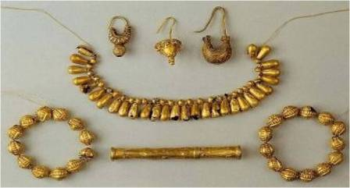
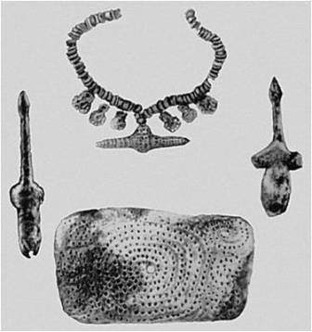
Первые украшения

Slide 4
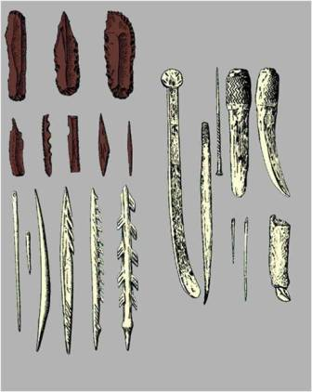
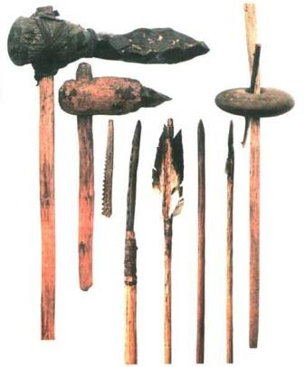
Древние орудия труда

Slide 5
Первобытные верования
В тот период люди одушевляли природу и считали , что владельцами гор, тайги, моря , земли были духи или боги. В честь духов хозяев устраивались праздники, выполнялись ритуальные действия ( пляски у костра изображавшие удачную охоту , приношение жертвы , ношение специальных одежд , соблюдение запретов ) Так люди надеялись что духи будут им покровительствовать и помогать.

Slide 6
Древние люди верили ,что мир населен духами добрыми и злыми. Эти духи обитали в деревьях, ручьях, реках, в огне и ветре. Люди почитали священных животных, например , медведей, оленей, или священных растений. И это животное охраняет их род. Такие животные или растения становились тотемами- объектами поклонения.

Slide 7
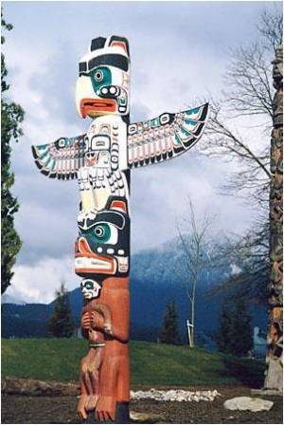
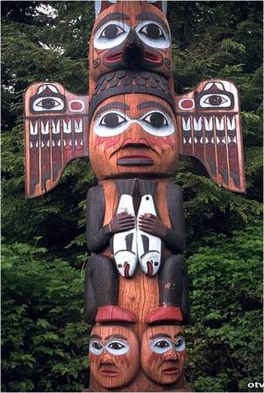
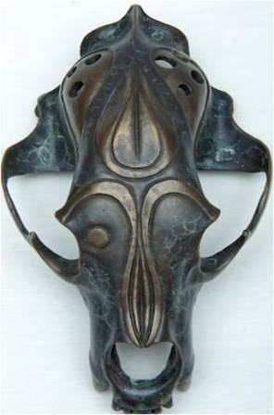
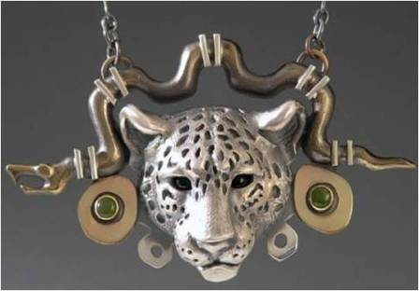
тотемы

Slide 8
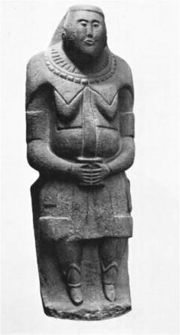
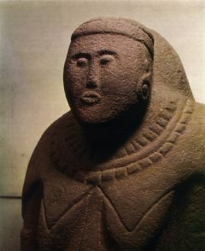
В глубокой древности люди изготавливали идолов – статуи, изваяния. Которым поклонялись. Как божеству .Язычники верили, что идол вмещает в себя божество или сам и есть божество.

Slide 9
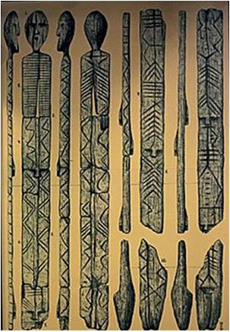
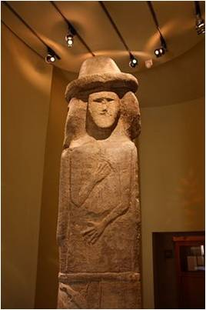
славянский Перун идол из уральских болот

Slide 10
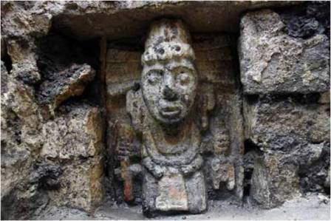
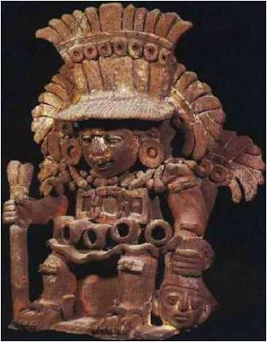
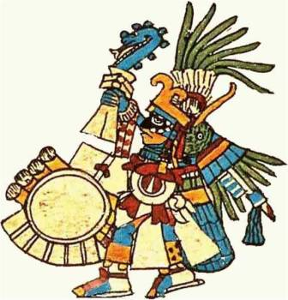
Постепенно на смену веры в духов приходит вера в богов
Ацтекские боги

Slide 11
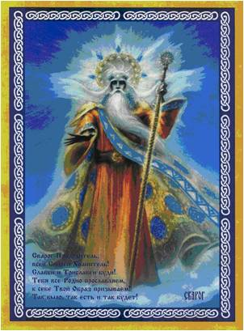
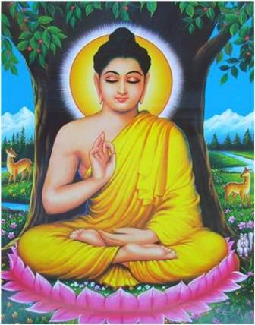
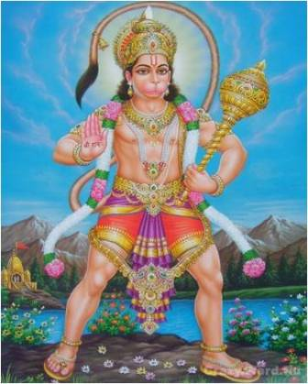
В Древних государствах –Египте, Греции, Риме, Индии, Китае, Японии – люди верили в существование множества богов

Slide 12
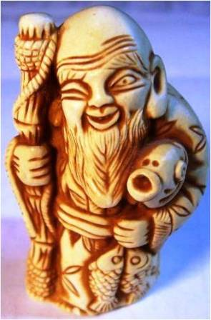
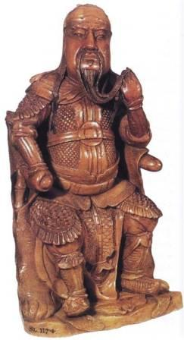
Были боги, которые покровительствовали ремёслам или искусству, другие царствовали в морях и океанах, в подземном царстве.
Все вместе эти боги назывались пантеоном
религии древних времен называются многобожием.

Slide 13
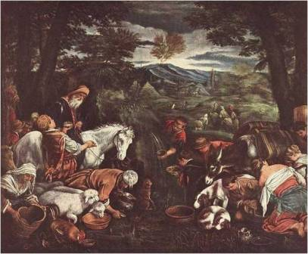
Первым народом , который поверил в единого бога , народ иудейский (еврейский).Родоначальником всего еврейского народа считают Авраама. Живя среди язычников , Авраам стал проповедовать единобожие.
Авраам поселился в земле Ханаан, обещанной ему Богом ( в наше время- Израиль). С тех пор евреи эту землю зовут Землёй Обетованной, то есть обещанной.

Slide 14
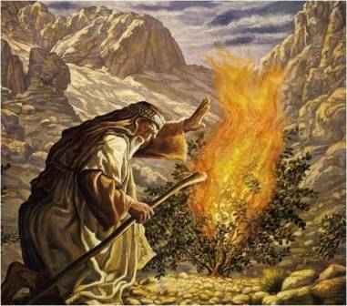
Спасаясь от голода , внуки Авраама со своими семьями переселились в Египет. Там евреи оказались на положении рабов. В одной еврейской семье родился мальчик , которого назвали Моисей. Когда Моисей вырос ему явился бог в виде горящего тернового куста, Бог повелел ему вызволить из рабства еврейский народ

Slide 15
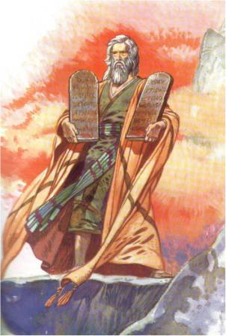
Моисей повел свой народ обратно в Землю обетованную .Сорок лет евреи блуждали по пустыне. Во время странствия Моисей на горе Синай получил от бога каменные скрижали- таблички, на которых были записаны заповеди Бога еврейскому народу.
Религия иудеев называется иудаизм .Это национальная религия.
Еще одна национальная религия – индуизм- религия индусов.
( жителей Индии)

Slide 16
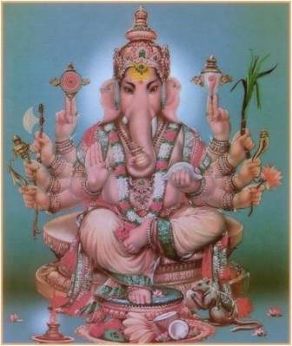
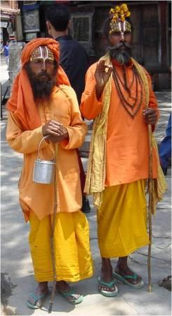
помимо представителей традиционных религий, в России издавна жили последователи разных религиозных традиций, включая и экзотический для нашей страны индуизм.
Первые индийцы прибыли в Астрахань в 1615 — 1616 гг. Первый царь из династии Романовых — Михаил Фёдорович — дал указание воеводам не чинить индийцам препятствий в совершении ими религиозных обрядов. Тогда же в Астрахани было построено индийское подворье с храмом.
Индийские купцы прославились в Астрахани не только предприимчивостью и порядочностью в торговле, но и высокой нравственностью, уживчивостью стремлением сохранить жизнь всем живым существам — они выкупали у местных мальчишек птиц, чтобы выпускать их на волю.

Slide 17
Мировые религии
Со временем появились религии , которые называются мировыми . Они распространены по всему миру .Верующие этих религий живут в разных странах , принадлежат разным народам. Сегодня мировыми религиями являются христианство, ислам и буддизм.
В России с незапамятных времен существуют разные религии .Больше всего у нас православных христиан, есть буддисты и исповедующие ислам и иудаизм. Эти 4 религии считаются традиционными религиями России
У некоторых Российских народов сохранились и традиционные верования, есть верующие, которые принадлежат к иным направлениям христианства -католичеству ,протестантизму.

Slide 18
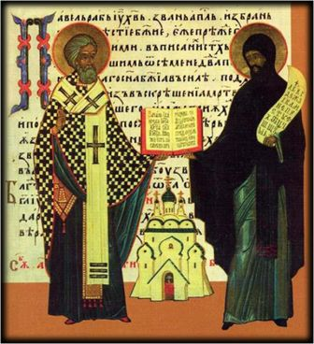
Святые имена
Братья Кирилл и Мефодий, жившие в IX веке, — христианские святые, почитаемые и на Востоке и на Западе. Они проповедовали христианство славянским народам и стали создателями славянской азбуки. Создание славянской письменности было необходимо для перевода Священного Писания и богослужебных книг христиан на славянский язык.

Slide 19
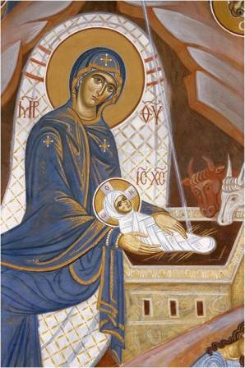
Христианство, ислам, иудаизм, буддизм, традиционные верования народов России- важная часть культуры нашей страны. Большая часть россиян- верующие люди, которые верят в бога, выполняют религиозные обряды. Как того требует их вера.

Slide 20
Проверка знаний
Слово религия произошло от латинского слова , которое означает
Служить
Связывать, соединять,
поклоняться

Slide 21
Первобытные верования – это…
Ислам и буддизм
Иудаизм и христианство
Верование древних людей

Slide 22
Мировые религии это
Христианство, ислам и буддизм
Индуизм и иудаизм
Религии Древней Греции и Рима

Slide 23
Национальные религии- это..
Христианство
Индуизм и иудаизм
Ислам и буддизм

